Slide 1
汇编与接口实验
西工大软微学院
李易

Slide 2
实验三 8253定时/计数器应用实验
1．8253可编程定时/计数器介绍
8253可编程定时/计数器是Intel公司生产的通用外围芯片之一，它有3个独立的16位计数器，计数频率范围为 0-2MHz，它所有的计数方式和操作方式都通过编程控制。

Slide 3
实验三 8253定时/计数器应用实验
8253具有以下基本功能：
（1）延时终端
（2）可编程频率发生器
（3）事件计数器
（4）倍频器
（5）实时时钟
（6）数字单稳
（7）复杂的电机控制器

Slide 4
实验三 8253定时/计数器应用实验
8253的工作方式如下：
(1) 方式0：计数结束中断。
(2) 方式1：可编程频率发生器。
(3) 方式2：频率发生器。
(4) 方式3：方波频率发生器。
(5) 方式4：软件触发的选通信号。
(6) 方式5：硬件触发的选通信号。

Slide 5
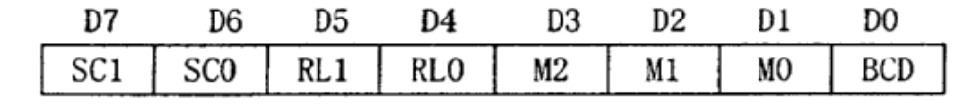
实验三 8253定时/计数器应用实验
8253的控制字格式为：
各位的含义如下：
SC1、SC0一 计数器选择
0 0：计数器0
0 1：计数器1
1 0：计数器2
1 1：非 法
由于每个计数器都具有相应的控制字寄存器，因而SC1、SC0这两位同时也作为控制寄存器选择。

Slide 6
实验三 8253定时/计数器应用实验
RL1、RL0组一 计数器读写长度选择，以决定对计数器进行装入或读入是双字节还是单字节。
0 0：将计数器中的计数值锁存到锁存器
0 1：对计数器的低字节 (LSB)进行读或写
1 0：对计数器的高字节 (MSB)进行读或写
1 1：对计数器进行两次读或写操作，先低字节，后高字节。
M2、M1、M0一 计数器工作方式选择
0 0 0：方式0一 计数结束中断方式
0 0 1：方式1一 可编程单脉冲计数
X 1 0：方式2一 频率发生器
X 1 1：方式3一 方波频率发生器
1 0 0：方式4一 软件触发选通
1 0 1：方式5一 硬件触发选通
BCD一 计数器计数方式选择
0： 16位二进制计数
1： 4位二一十进制计数

Slide 7
系统中的8253端口地址如下表所示：
信号线 | 寄存器 | 偏移地址
CS5 | 0#计数器 | B0H
 | 1#计数器 | B1H
 | 2#计数器 | B2H
 | 控制寄存器 | B3H

Slide 8
实验三 8253定时/计数器应用实验
8253的初始化编程如下图所示：
送控制字到控制端口（偏移B3H）
送时间常数到计数器端口，0–2号计数器分别对应(偏移B0-B2H)

Slide 9
实验三 8253定时/计数器应用实验
实验目的
1．了解8253的内部结构、工作原理。
2．了解8253与PCI9052的接口逻辑。
3．熟悉8253的控制寄存器和初始化编程方法，熟悉8253的6种工作模式。
4．学会编程实现CPU与外设接口的中断通讯方式。

Slide 10
实验三 8253定时/计数器应用实验
实验内容1 ：
编写程序：
设定8253的2号通道工作方式为方式0，用于事件计数，当计数值为5时，向8259发出中断请求信号，CPU响应中断在屏幕上显示字符“M”。

Slide 11
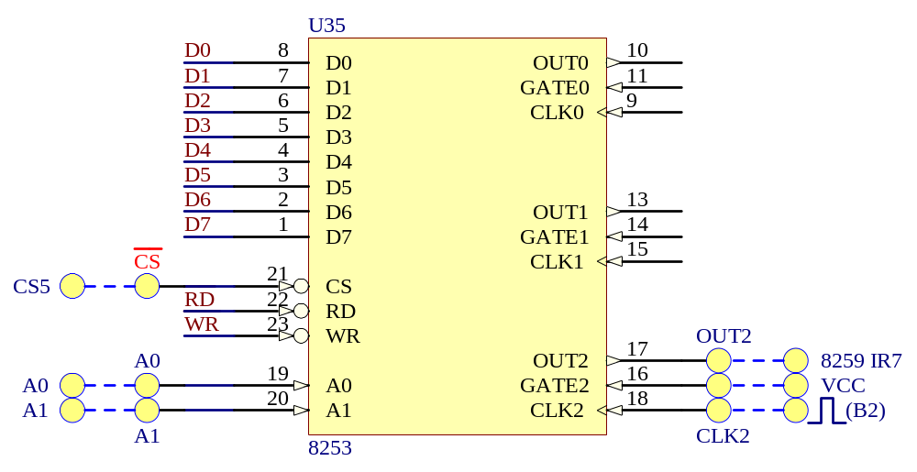
实验三 8253定时/计数器应用实验
实验原理图

Slide 12
实验三 8253定时/计数器应用实验
程序流程图：
开始
开始
调用初始化PCI子程序
调用偏移地址转化为实地址子程序
调用修改中断向量子程序
清除PCI9052中断标志
N
读8259==0FH
Y
显示“M”
初始化8253
清屏
初始化8253
初始化8259
开中断
向8259发出中断结束命令
（主程序）
返回
（中断程序）

Slide 13
实验三 8253定时/计数器应用实验
初始化8253：
；初始化8253工作方式，送控制字到控制端口（偏移地址COM_ADDR_8253）
；送时间常数到计数器端口，0–2号计数器分别对应(偏移地址T0_ADDR_8253-T2_ADDR_8253)
实验步骤 ：
1、连线说明：

Slide 14
实验三 8253定时/计数器应用实验
D5区：CS | —— | A3区：CS5
D5区：A0、A1 | —— | ES-PCI：A0、A1
D5区：CLK2 | —— | B2区：单脉冲
D5区：OUT2 | —— | B3区：IR7
D5区：GATE2 | —— | C1区的VCC
B3区：CS | —— | A3区：CS1
B3区：A0、INT | —— | ES-PCI：A0、IRQ
B3区：INTA | —— | C2区：Y1
C2区：G2A、G2B | —— | ES-PCI：A7、IOR
C2区：A、B、C、G1 | —— | C1区：GND、GND、GND、VCC

Slide 15
实验三 8253定时/计数器应用实验
2、编写并编译、链接程序。
3、运行程序。
4、连续拨动五次单脉冲开关 后，当第六次拨动单脉冲开关时，屏幕上显示字符“M”。

Slide 16
实验三 8253定时/计数器应用实验
实验内容2：8253定时器应用实验
编写程序：
设定8253的0号通道工作方式为方式2、BCD码计数，时钟信号接7812Hz，OUT0每隔128ms向8259发出中断请求信号，CPU响应中断在屏幕上显示字符循环显示“0-9”，显示满10个数字，自动换行

Slide 17
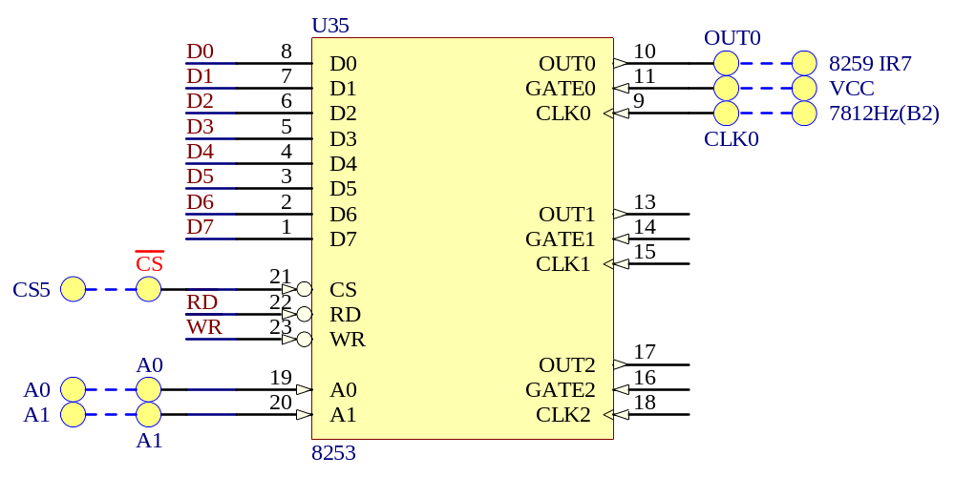
实验三 8253定时/计数器应用实验
实验原理图
IR0

Slide 18
实验三 8253定时/计数器应用实验
开始
开始
调用初始化PCI子程序
调用偏移地址转化为实地址子程序
调用修改中断向量子程序
清除PCI9052中断标志
N
读8259==08H
清屏
初始化8253
初始化8259
Y
显示count
count+1
‘0’->count
开中断
N
count >‘9’
Y
count = ‘0’
显示部分：回车、换行
（主程序）
向8259发出中断结束命令
程序流程图
返回
（中断程序）

Slide 19
实验三 8253定时/计数器应用实验
实验编程注意：
8253定时器中断用8259中断0
实验步骤：

Slide 20
实验三 8253定时/计数器应用实验
1、连线说明：
D5区：CS | —— | A3区：CS5
D5区：A0、A1 | —— | ES-PCI：A0、A1
D5区：CLK0 | —— | B2区：7812
D5区：GATE0 | —— | C1区的VCC
D5区：OUT0 | —— | B3区：IR0
B3区：CS | —— | A3区：CS1
B3区：A0、INT | —— | ES-PCI：A0、IRQ
B3区：INTA | —— | C2区：Y1
C2区：G2A、G2B | —— | ES-PCI：A7、IOR
C2区：A、B、C、G1 | —— | C1区：GND、GND、GND、VCC

Slide 21
实验三 8253定时/计数器应用实验
2、编写并编译、链接程序。
3、运行程序。
4、屏幕上循环显示字符“0-9”，显示满10个数字，自动换行。

Slide 22
实验报告册要求
1. 两个实验的实验内容、运行结果。
2. 两个实验的程序流程图。
3. 第二个实验的程序代码及解释。
4. 与之前实验重复的程序代码可以用注释代替，但必须能通过编译。
5. 程序主体结构、变量定义及连接库文件的语句在程序中不能省略。

